Slide 1


Professores
Celso Giusti
Daniel Filho
Marlon Rodrigues
Funções JavaScript

Slide 2



JAVASCRIPT
O que é uma Função?
Bloco de Código que pode ser definido uma vez e executado várias vezes.
Funções são usadas para encapsular a lógica, reutilizar o Código e organizar o programa.

Slide 3
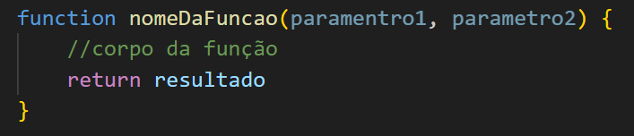
JAVASCRIPT
Sintaxe Básica
A forma mais comum de definir uma função em JavaScript é usando a palavra chave function.

Slide 4
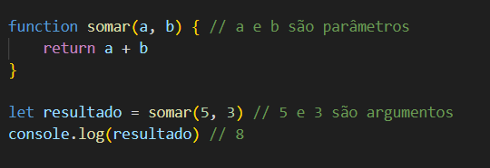
JAVASCRIPT
Parâmetros x Argumentos
Parâmetros: variáveis listadas na DEFINIÇÃO da função;
Argumentos: Valores passados para função quando ela é CHAMADA.
AGORA, vamos estudar os tipos de Função.

Slide 5
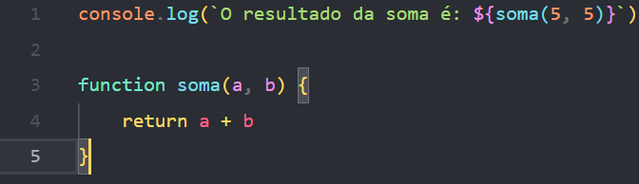
JAVASCRIPT
Funções Declaradas
Funções definidas usando a palavra-chave function. Elas são hoisted, ou seja, podem ser chamadas antes da definição do código.

Slide 6
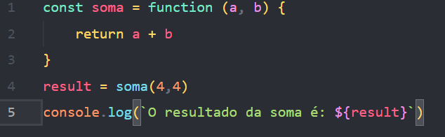
JAVASCRIPT
Funções Expressas
São funções atribuídas a variáveis. Elas não são hoisted, ou seja, só podem ser chamadas após a sua definição.

Slide 7
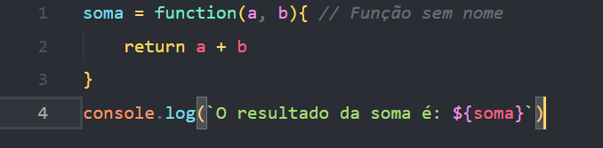
JAVASCRIPT
Funções Anônimas
São funções sem nome, geralmente usadas como argumentos para outras funções.

Slide 8

JAVASCRIPT
Arrow Functions
Também são funções anônimas, porém, possuem uma sintaxe mais curta.

Slide 9
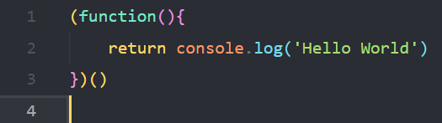
JAVASCRIPT
Arrow Imediatas IIFE
São funções que são executadas imediatamente após a sua definição.

Slide 10
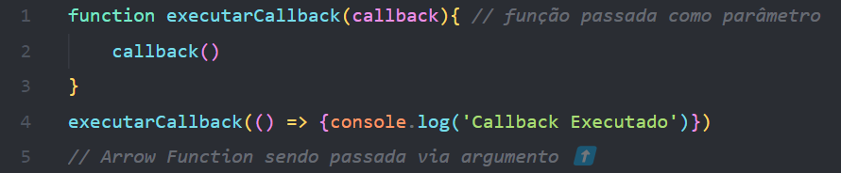
JAVASCRIPT
Funções de Callbacks
Uma função de call-back é uma função passada como ARGUMENTO para outra função, que é então invocada dentro da função externa.

Slide 11
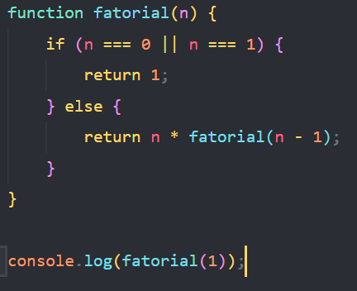
JAVASCRIPT
Funções Recursivas
São funções que chamam a si mesma.

Slide 12
JAVASCRIPT
Funções Assíncronas
Uma função assíncrona em JavaScript é uma função que pode realizar operações que demoram um certo tempo para serem concluídas (como requisições de rede, leitura de arquivos, consultas a banco de dados) sem bloquear a execução do código.
Para isso, usamos a palavra-chave async para definir a função como assíncrona e await para esperar a resolução de uma operação assíncrona dentro dela.

Slide 13
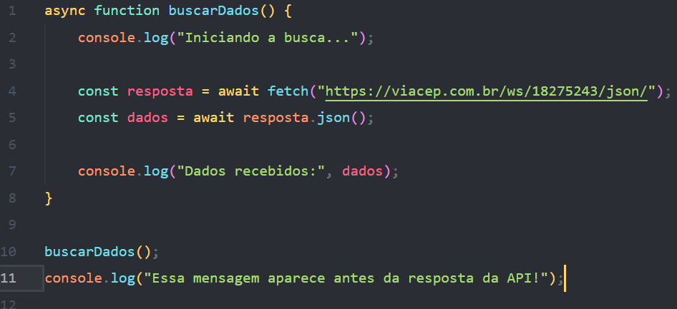
JAVASCRIPT
Funções Assíncronas

Slide 14
JAVASCRIPT
Funções Assíncronas
async define que a função buscarDados() será assíncrona.
await fetch(...) pausa a execução da função até que a resposta da API seja recebida.
await resposta.json() converte a resposta para JSON.
A linha "Essa mensagem aparece antes da resposta da API!" é exibida antes da resposta porque a chamada da API é assíncrona e não bloqueia o restante do código.

Slide 15


Escola SENAI “Italo Bologna”
Av. Goiás, 139 – Itu/SP
Telefone
(11) 2396-1999
Instagram
Facebook
@senai.itu
/senai.itu
Site
https://sp.senai.br/unidade/itu/

